Slide 1
Когда Астрид Линдгрен была маленькой
Муниципальное бюджетное учреждение культуры
«Централизованная библиотечная система» г. Заринска
к 115-летию со дня рождения
шведской писательницы
2022 год

Slide 2
Усадьба Нес
Когда Астрид Линдгрен была маленькой, никто не догадывался, что она станет великой писательницей. И фамилия у неё была другая – не Линдгрен, а Эриксон. Однако о её рождении местная шведская газета сообщила в тот же день: «У арендатора Самуэля Августа Эриксона родилась дочь – Астрид Анна Эмилия».
Ни Самуэль Эриксон, ни новорождённая вовсе не были знаменитостями. Просто других новостей в маленьком провинциальном городке Виммербю в этот день не оказалось. Жизнь здесь тянулась спокойно, медленно, один день почти не отличался от другого, разве что погода менялась с весны на лето, а с лета на осень.
Но в семействе Самуэля Августа Эриксона никогда не бывало скучно. Папа любил хорошую шутку, и мама всегда встречала её с улыбклй. Она обожала мужа и своих четверых детей.
А дети – три сестры и брат – бегали по усадьбе и играли с утра до вечера. Они становились разбойниками, привидениями, принцессами, троллями, королями, они то оказывались на крыше дома, то прятались в стогах сена, то залезали в погреб, а то прыгали,
Астрид
Эриксон
со страшим братом
Гуннаром.
1908 г.

Slide 3
почти не умея плавать, в соседнюю речку. Про обед они всегда забывали, на ужин опаздывали, приходили в мокрых грязных башмаках и разорванных платьях. Но мама никогда не сердилась, - лишь улыбнувшись немножечко грустно, она бережно их отмывала, лечила ссадины и ушибы, вытаскивала из волос сено, мох, обломки сухих веток и мелкие камушки, кормила простой, но вкусной деревенской пищей и снова отпускала играть. И тогда вокруг усадьбы опять разыгрывались увлекательные представления с королями, разбойниками, принцессами и горными волшебниками – троллями.
такая была жизнь у маленькой Астрид Эриксон в родной усадьбе Нес. И не было лучше места на Земле.
Семья
Эриксон

Slide 4
Первое чтение
У маленькой Астрид не было ни одной детской книжки. Она вообще не знала, что на свете бывают книги для детей. По праздникам родители водили её в церковь, и там Акстрид видела Библию с молитвенником. Но это были книги для взрослых. К тому же церковное чтение казалось Астрид ужасно скучным. Такими же скучными становились и взрослые. Даже мама больно дёргала дочку за руку, когда та собиралась попрыгать от скамейки к скамейке. С тех пор Астрид решила, что чтение – это очень неприятное занятие.
Но однажды случилось чудо.
Недалеко от усадьбы Эриксонов в тесном домике с облупившейся краской жила семья пастуха. Дочь пастуха Эдит была уже взрослой девочкой и ходила в городскую народную школу. Но иногда они вместе играли.

Slide 5
Как-то раз Астрид прибежала к ним и с удивлением увидела раскрытую книгу.
Хочешь я почитаю тебе сказку? – спросила Эдит.
Не надо, не хочу! – Астрид даже руками замахала. – Пойдём лучше побегаем!
Но Эдит не поддалась на уговоры и начала читать сказку про фею и великана.
В первые минуты Астрид вертелась на лавке, вздыхала и морщилась, а потом заслушалась. Да так, что даже рот раскрыла от удивления. Оказалось, что не все книги были обязательно скучными. Эта книга рассказывала о таких удивительных приключениях, которые она в своих играх и придумать не могла!
Это всё взаправду было?! – удивлённо спросила Астрид.
- Раз в книге написано, значит, взаправду, - серьёзно ответила Эдит.
- Дай посмотреть!
Астрид долго разглядывала рисунки и непонятные чёрные значки, которые знающая Эдит складывала в слова. А потом, по дороге домой, она снова и снова вспоминала эту необыкновенную сказку.
На следующий день Астрид с раннего утра ходила вокруг домика пастуха – ждала, когда Эдит вернётся из школы. А едва увидела её вдалеке на тропинке, как побежала навстречу и сразу стала просить:

Slide 6
- Почитай мне ещё ту книжку!
Зачем же ту, я другую взяла в библиотеке! – важно ответила Эдит. – Сейчас накрмлю поросёнка и кур, приготовлю уроки и почитаю.
Астрид помогала отнести еду для поросёнка, налила в глиняную миску свежую воду для кур, а потом тихо, не дыша, уселась на скамью смотреть, как Эдит старательно выписывает слова в тетради. Наконец снова началось чтение.
новая книга была сказкой о троллях и домовых, и они читали её несколько дней.
Если я очень сильно попрошу Господа, он выполнит моё желание? – спросила вечером у родителей Астрид.
Добрые желания Господь старается выполнять, - ответила мама.
И тогда перед сном Астрид обратилась к Богу. Тихо-тихо, чтобы услышал только Он, она стала просить Его поскорей научить её читать.
В народной школе
Когда человек изо всех сил хочет научиться хорошему делу, он обязательно ему научится. И скоро Астрид уже умела читать. Эдит приносила одну книгу за другой, и они читали теперь вместе.

Slide 7
А потом и Астрид повели в городскую народную школу. Школа располагалась на улице, которую называли Большой. Её вымостили булыжником, и по этим гладким сероватым камням было интересно прыгать на одной ножке.
остальные улицы в городке были узкими. Вдоль них теснились старинные каменные дома с красно-коричневыми черепичными крышами.
жаль только, с учительницей Астрид не повезло. Она постоянно сердилась и не любила, когда любопытные ученицы задавали много вопросов.
- Учите то, что вам задано! – обрывала она девочек.
А вокруг происходило столько интересного! Дома у Астрид, например, подрастал ягнёночек. Он был совсем ручным и бегал за ней, словно верный щенок, а однажды пришёл с ней в школу.
Астрид всю дорогу уговаривала его вернуться назад, даже несколько раз замахнулась прутиком. Но ягнёнок не отставал. Они отошли от дома уже далеко, и она испугалась, что, если прогонит ягнёнка,

Slide 8
он один потеряется. Тогда они и пришли вдвоём. И, накинув на ягнёночка поясок, Астрид привязала его у входа в школу.
Ты бы ещё корову сюда привела! Рассердилась учительница. – Или ты не понимаешь, что у нас учатся дети из хороших семей?!
- Моя семья тоже хорошая, - возразила Астрид.
Но учительница только брезгливо сморщила нос.
Зато в третьем классе к ним пришла как раз такая, о которой мечтали все. Новая учительница разговаривала с детьми ласково, обожала весело посмеяться и даже как-то раз залезла с ученицами играть на крышу!
Теперь Астрид пропадала в школе подолгу. Её записали в библиотеку, где на полках стояло множество книг. Скоро Астрид
Стала лучшей читательницей в школе. А из увлечённых читателей нередко получаются хорошие писатели.
однажды учитель шведского языка задал классу написать сочинения. А проверив их, открыл одну из тетрадок и объявил:
Это сочинение я хочу прочитать вслух: оно самое интересное. Его написала Астрид.
С тех пор каждое её сочинение он с удовольствием читал перед классом. Но однажды учитель сказал:

Slide 9
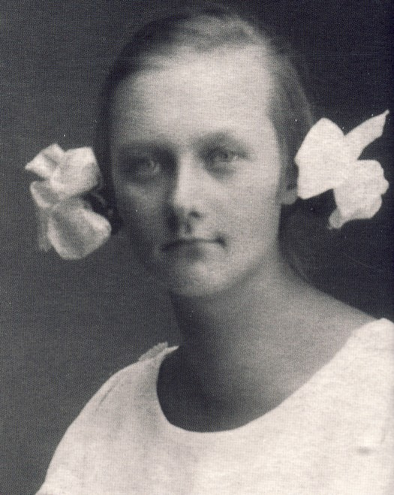
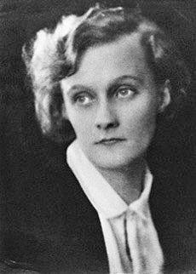
Я просил вас описать жизнь своей семьи. Сочинение Астрид называется «Жизнь в нашей усадьбе». И оно так прекрасно, что, если Астрид позволит, я отнесу его в газету.
Скоро сочинение тринадцатилетней Астрид было напечатано в местной газете, и все жители узнали, что в их городе подрастает талантливая девочка.
Астрид Линдгрен
Любят дети всех стран
В 18 лет Астрид начала самостоятельную жизнь. Она поехала в город Стокгольм и стала искать интересную работу. Только молодой девушке из провинции, которую никто не знает в столице, это сделать трудно. Астрид снимала бедную комнату, и часто ей не
Астрид
Эриксон
1923 год
хватало денег на еду…
Потом её взяли редактором в издательство. А шеф издательства Стуре Линдгрен скоро влюбился в талантливую весёлую девушку с добрыми, немного печальными глазами. И она тоже полюбила его. Так Астрид Эриксон превратилась в Астрид Линдгрен.
Прошло немного времени, и это имя стало известно всем шведским семьям. Они с удовольствием читали и перечитывали
Астрид
Эриксон
1924 год

Slide 10
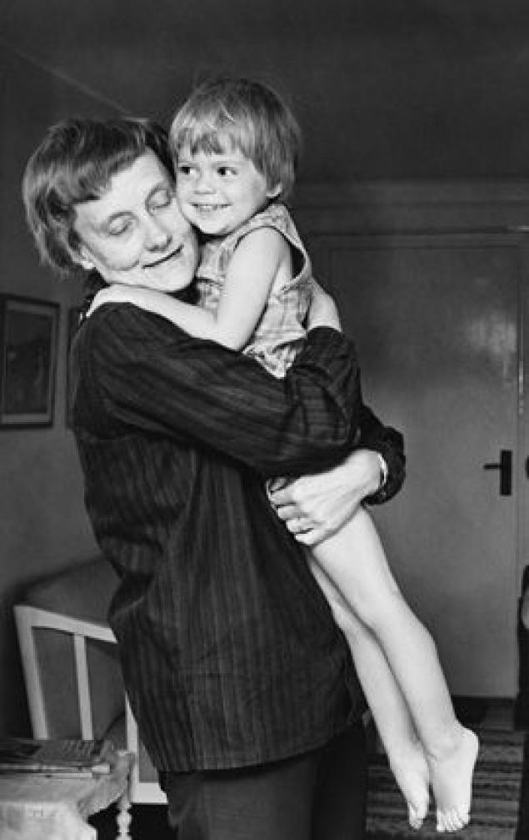
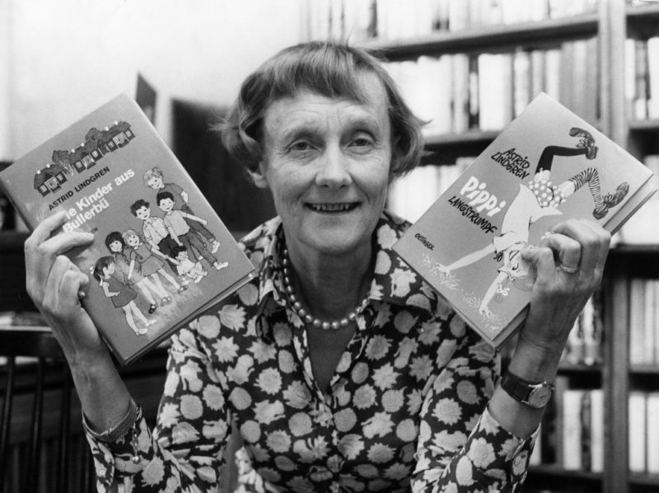
её книги: о Карлсоне, который живёт на крыше, о девочке по имени Пеппи Длинный чулок. Некоторые даже знали эти книги наизусть.
А потом Астрид Линдгрен стала получать письма из многих стран: из Японии и России, Из Америки и Франции, из Индии и Африки. Эти письма писали дети, которые прочитали её книги на своих родных языках. Писем приходило так много, что писательница однажды пошутила:
«Кажется, я стала чуть-чуть довольно знаменитой».
Астрид Линдгрен
с дочкой Карен

Slide 11
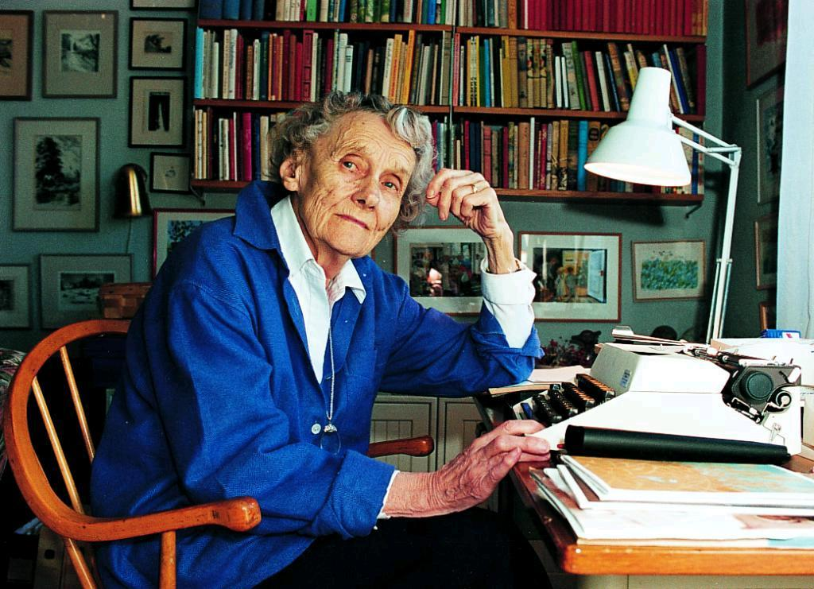
Когда Астрид Линдгрен была маленькой // Воскобойников В. М. Жизнь замечательных детей : книга третья / В. М. Воскобойников – Москва : Оникс, 2008 . – (Жизнь замечательных детей) . - С. 77-89.
Оформление и компьютерный дизайн:
Праксина О.В.

